Slide 1
MESSE DU 14 SEPTEMBRE 2025
24ème dimanche ordinaire
Année C
La Croix Glorieuse
Messe des Familles

Slide 2


Slide 3
« La Croix, source de vie »

Slide 4
Venez chantons notre Dieu A509
Communauté de l'Emmanuel (G. Dadillon)
Refrain:
Venez chantons notre Dieu
lui le roi des cieux !
Il est venu pour sauver l'humanité
et nous donner la vie.
Exulte pour ton roi, Jérusalem
danse de joie.
1) Il est venu
pour nous sauver du péché
Exulte Jérusalem danse de joie.
Oui par sa mort,
tous nous sommes libérés,
Exulte Jérusalem danse de joie.

Slide 5
Refrain :
Venez chantons notre Dieu
lui le roi des cieux !
Il est venu pour sauver l'humanité
et nous donner la vie.
Exulte pour ton roi, Jérusalem
danse de joie.
2) Oui tous ensemble
rejetons notre péché,
Exulte Jérusalem danse de joie.
Dans sa bonté,
tous nous sommes pardonnés
Exulte Jérusalem dans de joie.

Slide 6
Refrain :
Venez chantons notre Dieu
lui le roi des cieux !
Il est venu pour sauver l'humanité
et nous donner la vie.
Exulte pour ton roi, Jérusalem
danse de joie.
3) Le Roi de gloire
nous a donné le salut,
Exulte Jérusalem danse de joie.
Sa majesté,
nous pouvons la contempler,
Exulte Jérusalem danse de joie.

Slide 7
Refrain :
Venez chantons notre Dieu
lui le roi des cieux !
Il est venu pour sauver l'humanité
et nous donner la vie.
Exulte pour ton roi,
Jérusalem danse de joie.
4 - S´il est venu
ce n´est pas pour nous juger
Exulte Jérusalem danse de joie.
Mais seulement
pour que nous soyons sauvés.
Exulte Jérusalem danse de joie.

Slide 8
Refrain :
Venez chantons notre Dieu
lui le roi des cieux !
Il est venu pour sauver l'humanité
et nous donner la vie.
Exulte pour ton roi,
Jérusalem danse de joie.
5 - Si nous croyons,
par lui nous sommes guéris
Exulte Jérusalem danse de joie.
Oui nous croyons
que c´est lui le pain de vie
Exulte Jérusalem danse de joie.

Slide 9
Refrain :
Venez chantons notre Dieu
lui le roi des cieux !
Il est venu pour sauver l'humanité
et nous donner la vie.
Exulte pour ton roi,
Jérusalem danse de joie.
6 - Dieu parmi nous,
c´est Jésus Emmanuel
Exulte Jérusalem danse de joie.
Par son Esprit
il est au milieu de nous
Exulte Jérusalem danse de joie.

Slide 10
Refrain :
Venez chantons notre Dieu
lui le roi des cieux !
Il est venu pour sauver l'humanité
et nous donner la vie.
Exulte pour ton roi,
Jérusalem danse de joie.

Slide 12
KYRIE
Messe du renouveau
Soliste :
Lave-nous de nos fautes, Seigneur
Purifie-nous de nos offenses
Prends pitié de nous
Tous : Prends pitié de nous
Soliste :
Rends-nous la joie d’être sauvés
Qu’un esprit nouveau nous soutienne
Prends pitié de nous
Tous : Prends pitié de nous

Slide 13
Soliste :
Ouvre nos lèvres, Seigneur
Et notre bouche
annoncera ta louange
Prends pitié de nous
Tous : Prends pitié de nous

Slide 15
GLORIA
Gloire à Dieu dans le ciel !
Grande paix sur la terre ! (Bis)
1. Nous te louons, nous te bénissons
Nous t’adorons !
Nous te glorifions,
Nous te rendons grâce
Pour ton immense gloire !
2. Seigneur Dieu, le Roi du ciel,
Le Père tout puissant !
Seigneur Dieu, Agneau de Dieu,
Le fils du Père !

Slide 16
GLORIA
Gloire à Dieu dans le ciel !
Grande paix sur la terre ! (Bis)
3. Le seul Saint, le seul Seigneur,
Le seul très haut !
Jésus Christ, avec l’Esprit,
Dans la gloire du Père !
Gloire à Dieu dans le ciel !
Grande paix sur la terre ! (Bis)

Slide 17
PSAUME - 77
N’OUBLIEZ PAS
LES EXPLOITS DU SEIGNEUR !
1. Nous avons entendu et nous savons
ce que nos pères nous ont raconté ;
nous redirons à l’âge qui vient
les titres de gloire du Seigneur.
2. Quand Dieu les frappait, ils le cherchaient,
ils revenaient et se tournaient vers lui :
ils se souvenaient que Dieu est leur rocher,
et le Dieu Très-Haut, leur rédempteur.
3. Mais de leur bouche ils le trompaient,
de leur langue ils lui mentaient.
Leur cœur n’était pas constant envers lui ;
ils n’étaient pas fidèles à son alliance.
4. Et lui, miséricordieux,
au lieu de détruire, il pardonnait.
Il se rappelait: ils ne sont que chair,
un souffle qui s’en va sans retour.

Slide 19

ALLÉLUIA A
Alleluia a
(Alleluia a a, Alleluia a a) x2
Nzodi Ya Munu Kele Na Munu
Munu diaka kele na yandi (bis)
(Ton amour est en moi et mon amour en toi)

Slide 21
La Croix, source de vie
Ma vocation, c’est l’Amour

Slide 23
Intentions
Oui Seigneur nous crions vers toi
Prends pitié de nous

Slide 24
SYMBOLE DES APÔTRES
Je crois en Dieu, le Père tout-puissant,
créateur du ciel et de la terre.
Et en Jésus Christ, son Fils unique,
notre Seigneur,
qui a été conçu du Saint-Esprit,
est né de la Vierge Marie,
a souffert sous Ponce Pilate,
a été crucifié, est mort et a été enseveli,
est descendu aux enfers,
le troisième jour est ressuscité des morts,
est monté aux cieux,
est assis à la droite de Dieu
le Père tout-puissant,
d’où il viendra juger les vivants et les morts.
Je crois en l’Esprit Saint,
à la sainte Eglise catholique,
à la communion des saints,
à la rémission des péchés,
à la résurrection de la chair,
à la vie éternelle.
Amen

Slide 26
OSER LA VIE (Theo Mertens)
Refrain :
Oser la vie, venir au jour,
oser encore vivre d’amour
Et croire au retour du printemps :
tendre une main vers un enfant.
1. Ouvrir la porte de son cœur
à ceux qui souffrent et qui peinent,
et que la haine a repoussés,
Tendre l’oreille à la clameur
de ceux que l’injustice enchaîne,
et crient leur soif de liberté.

Slide 27
Refrain :
Oser la vie, venir au jour,
oser encore vivre d’amour
Et croire au retour du printemps :
tendre une main vers un enfant.
2. Savoir ouvrir les poings serrés
par le mépris et la rancune,
apprendre à se réconcilier,
Envoyer un bouquet de fleurs
à ceux qui ont volé la lune,
choisir d’apprendre à pardonner.

Slide 28
Refrain :
Oser la vie, venir au jour,
oser encore vivre d’amour
Et croire au retour du printemps :
tendre une main vers un enfant.
3. Oser parler du Dieu d’amour
sauveur des hommes et de la terre,
puiser sa force dans la foi.
Suivre les pas de Jésus-Christ
offrant sa vie pour tous ses frères,
proclamer d’une seule voix.

Slide 29
Refrain :
Oser la vie, venir au jour,
oser encore vivre d’amour
Et croire au retour du printemps :
tendre une main vers un enfant.

Slide 31
SAINT, SAINT, SAINT
(Messe de Saint-Jean-Baptiste)
Saint, Saint, Saint le Seigneur,
Dieu de l’univers !
Le ciel et la terre
sont remplis de ta gloire.
Hosanna, hosanna
au plus haut des cieux,
Hosanna, hosanna
au plus haut des cieux.
Béni soit celui qui vient
au nom du Seigneur.
Hosanna, hosanna
au plus haut des cieux,
Hosanna, hosanna
au plus haut des cieux.

Slide 33
Anamnèse
Nous rappelons ta mort,
Seigneur ressuscité,
NOUS ATTENDONS
TA VENUE DANS LA GLOIRE
NOUS ATTENDONS
TA VENUE DANS LA GLOIRE

Slide 35
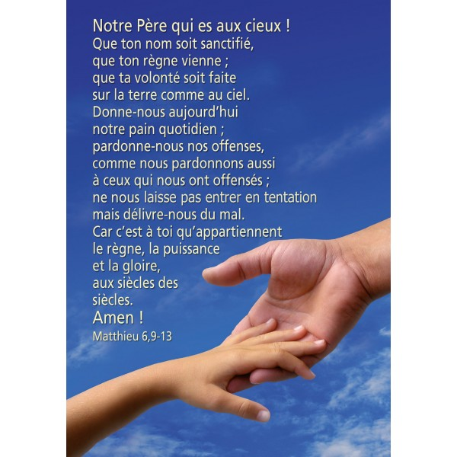
Notre Père qui es aux cieux,
que ton Nom soit sanctifié,
que ton règne vienne,
que ta volonté soit faite
sur la terre comme au ciel.
Donne-nous aujourd'hui notre pain de ce jour.
Pardonne-nous nos offenses,
comme nous pardonnons aussi
à ceux qui nous ont offensés.
Et ne nous laisse pas entrer en tentation,
mais délivre nous du mal.
Car c’est à toi qu’appartiennent,
le Règne,
la Puissance
et la Gloire
pour les siècles
des siècles.
Amen

Slide 36
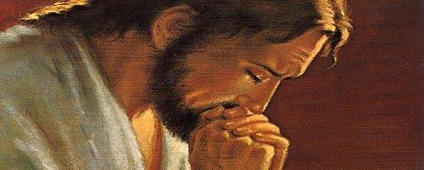

Slide 37
PRIÈRE POUR LA PAIX
Seigneur Jésus Christ, tu as dit à tes apôtres :
« Je vous laisse la paix, je vous donne ma paix » ,
ne regarde pas nos péchés
mais la foi de ton Eglise :
pour que ta volonté s’accomplisse,
donne-lui toujours cette paix,
et conduis-la vers l’unité parfaite,
Toi qui règnes pour les siècles des siècles.
Amen

Slide 39
Christ Amour
Christ Amour Toi qui enlèves
Tous les péchés du monde
Christ Amour Agneau de Dieu
Prends pitié de nous.
Prends pitié de nous.
Christ Amour Toi qui enlèves
Tous les péchés du monde
Christ Amour Agneau de Dieu
Prends pitié de nous.
Prends pitié de nous.
Christ Amour Toi qui enlèves
Tous les péchés du monde
Christ Amour Agneau de Dieu
Donne-nous la paix.
Donne-nous la paix.

Slide 40
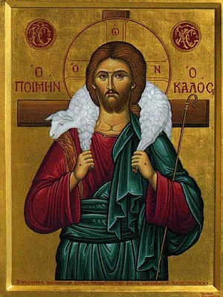

Slide 42
Le Seigneur nous a aimés D 108
1 - Le Seigneur nous a aimés
comme on n'a jamais aimé.
Il nous guide chaque jour
comme une étoile dans la nuit
Quand nous partageons le pain,
il nous donne son amour.
C'est le pain de l'amitié,
le pain de Dieu.
Refrain :
C'est mon corps :
prenez et mangez !
C'est mon sang : prenez et buvez !
Car je suis la vie et je suis l'amour,
O Seigneur,
emporte-nous dans ton amour !

Slide 43
3 - Le Seigneur nous a aimés
comme on n'a jamais aimé.
Pour les gens de son village,
c'est le fils du charpentier,
il travaille de ses mains
comme font tous ses amis :
il connaît le dur labeur
de chaque jour.
Refrain :
C'est mon corps :
prenez et mangez !
C'est mon sang : prenez et buvez !
Car je suis la vie et je suis l'amour,
O Seigneur,
emporte-nous dans ton amour !

Slide 44
5 - Le Seigneur nous a aimés
comme on n'a jamais aimé.
son amour était si grand
qu'il en mourut sur une croix
Son amour était si fort
qu'il triompha de la mort,
il sortit de son tombeau libre et vainqueur.
Refrain :
C'est mon corps :
prenez et mangez !
C'est mon sang : prenez et buvez !
Car je suis la vie et je suis l'amour,
O Seigneur,
emporte-nous dans ton amour !

Slide 45
6 - Le Seigneur nous a aimés
comme on n'a jamais aimé.
il rassemble tous les hommes
et les fait vivre de sa vie,
et tous les chrétiens du monde
sont les membres de son corps,
rien ne peut les séparer
de son amour.
Refrain :
C'est mon corps :
prenez et mangez !
C'est mon sang : prenez et buvez !
Car je suis la vie et je suis l'amour,
O Seigneur,
emporte-nous dans ton amour !

Slide 47
Action de grâce :
Jésus de condition divine
Refrain :
Nous te louons Seigneur
Par ta croix la joie est venue sur le monde
Antienne : Jésus Christ est Seigneur à la gloire de Dieu le Père

Slide 48
1. Jésus Christ, de condition divine, ne retint pas jalousement le rang qui l’égalait à Dieu,
Jésus Christ est Seigneur à la gloire de Dieu le Père
Refrain :
Nous te louons Seigneur
Par ta croix la joie est venue sur le monde
Antienne : Jésus Christ est Seigneur à la gloire de Dieu le Père

Slide 49
2. Mais il se dépouilla lui-même, prenant la condition d’esclave. Il se rendit semblable aux hommes
Jésus Christ est Seigneur à la gloire de Dieu le Père
Refrain :
Nous te louons Seigneur
Par ta croix la joie est venue sur le monde
Antienne : Jésus Christ est Seigneur à la gloire de Dieu le Père
3. A son aspect reconnu pour un homme,il s’abaissa
En se faisant obéissant jusqu’à la mort,
et la mort sur la croix.
Jésus Christ est Seigneur à la gloire de Dieu le Père
Ref : Nous te louons Seigneur
Par ta croix la joie est venue sur le monde
4. C’est pourquoi Dieu l’a élevé
et lui a donné le nom
qui l’emporte sur tous les noms
Jésus Christ est Seigneur à la gloire de Dieu le Père
5. Afin qu’ au nom de Jésus
Tout genoux fléchisse au ciel sur terre, aux enfers.
Et que toute langue proclame :
Jésus Christ est Seigneur à la gloire de Dieu le Père
Ref : Nous te louons Seigneur
Par ta croix la joie est venue sur le monde
Jésus Christ est Seigneur à la gloire de Dieu le Père

Slide 50
3. A son aspect reconnu pour un homme, il s’abaissa.
En se faisant obéissant jusqu’à la mort, et la mort sur la croix.
Jésus Christ est Seigneur à la gloire de Dieu le Père
Refrain :
Nous te louons Seigneur
Par ta croix la joie est venue sur le monde
Antienne : Jésus Christ est Seigneur à la gloire de Dieu le Père
Ref : Nous te louons Seigneur
Par ta croix la joie est venue sur le monde
4. C’est pourquoi Dieu l’a élevé
et lui a donné le nom
qui l’emporte sur tous les noms
Jésus Christ est Seigneur à la gloire de Dieu le Père
5. Afin qu’ au nom de Jésus
Tout genoux fléchisse au ciel sur terre, aux enfers.
Et que toute langue proclame :
Jésus Christ est Seigneur à la gloire de Dieu le Père
Ref : Nous te louons Seigneur
Par ta croix la joie est venue sur le monde
Jésus Christ est Seigneur à la gloire de Dieu le Père

Slide 51
4. C’est pourquoi Dieu l’a élevé
et lui a donné le nom
qui l’emporte sur tous les noms
Jésus Christ est Seigneur à la gloire de Dieu le Père
Refrain :
Nous te louons Seigneur
Par ta croix la joie est venue sur le monde
Antienne : Jésus Christ est Seigneur à la gloire de Dieu le Père
5. Afin qu’ au nom de Jésus
Tout genoux fléchisse au ciel sur terre, aux enfers.
Et que toute langue proclame :
Jésus Christ est Seigneur à la gloire de Dieu le Père
Ref : Nous te louons Seigneur
Par ta croix la joie est venue sur le monde
Jésus Christ est Seigneur à la gloire de Dieu le Père

Slide 52
5. Afin qu’ au nom de Jésus
Tout genoux fléchisse au ciel sur terre, aux enfers.
Et que toute langue proclame :
Jésus Christ est Seigneur à la gloire de Dieu le Père
Refrain :
Nous te louons Seigneur
Par ta croix la joie est venue sur le monde
Antienne : Jésus Christ est Seigneur à la gloire de Dieu le Père

Slide 53
S’il t’a planté
Dieu ne veut pas pour toi et pour les autres une vie rabougrie, toute rapetissée, sans goût.
Crois-tu qu’un jardinier plante ses dahlias et ses rosiers en pensant :
« Pourvu qu’ils ne poussent pas ! … qu’ils ne fleurissent pas ! … » Tu dirais alors : « Il est complètement idiot. Une plante, c’est fait pour vivre, pour pousser et pour fleurir… »
Dieu est un bon jardinier. S’il t’a planté, c’est pour que tu croisses.
Certains jours d’ailleurs, tu sens la vie qui pousse en toi et te pousse à chanter, à rire, à danser, à regarder le monde avec des yeux d’enfant qui veut savoir, à rendre les autres plus heureux…

Slide 54
Tu voudrais une vie qui signifie quelque chose… Tu rêves de perfection… tu te vois accomplir des exploits extraordinaires… N’étouffe pas ces désirs : ils viennent de Dieu. Il a mis en toi des richesses. Et quand on est chrétien, tu sais ce que l’on fait d’un trésor. On ne l’enfouit pas. On ne le met pas dans un placard, bien à l’abri. On le fait valoir. Tes dons ? Ne les méconnais pas, fais-les fructifier. Développe-toi ! Grandis !
Mais attention, ne te berce pas de bons rêves. Tu pourrais te préparer un douloureux réveil. Les grandes choses ne sont pas pour demain. Elles commencent aujourd’hui, dans ce qui n’a l’air de rien. Donne-toi à fond dans tout ce que tu fais. Le plus beau moment de la vie, c’est le moment présent ! …

Slide 56
Annonces :
- Déroulement du repas
- Annonce du concert ce dimanche 21 septembre :
grande après-midi festive avec les chorales

Slide 58
Envoi :
Allez dire à tous les hommes
T116 - Noël Colombier
1. Ne voyez-vous pas ces infirmes qui marchent
Ne voyez-vous pas
ces lépreux guéris ?
Ces gens accablés qui se remettent en marche
Et ces morts vivants qui reprennent vie
Ref : Allez dire à tous les hommes le temps
de Dieu est arrivé
Voici venir son royaume il est déjà commencé.

Slide 59
2. Regardez les yeux des aveugles qui s’ouvrent
Dans leur nuit se lève une aurore de foi
Ceux qui étaient sourds aux autres découvrent
Ces appels à l’aide qu’ils n’entendaient pas.
Ref : Allez dire à tous les hommes le temps
de Dieu est arrivé
Voici venir son royaume il est déjà commencé.

Slide 60
3. Ne voyez-vous pas
ces montagnes qui tombent
Les ravins de haine
sont enfin comblés
On a démoli les murs
qui nous encombrent
Les gens de tous bords
vont se rencontrer.
Ref : Allez dire à tous les hommes le temps de
Dieu est arrivé
Voici venir son royaume il est déjà commencé.

Slide 61
4. Ouvrez les prisons
et rasez les bastilles
Pour que les captifs
soient tous libérés
Drogues et alcools
passent derrière les grilles
Et nos chaînes d’or
il faut les donner.
Ref : Allez dire à tous les hommes le temps
de Dieu est arrivé
Voici venir son royaume
il est déjà commencé.

Slide 62
5. Froissez les épis
des doctrines en « isme »
Pour que tous les hommes
vivant libres enfin
Brisez les écorces de vos égoïsmes
Et chacun pourra manger à sa faim.
Ref : Allez dire à tous les hommes le temps
de Dieu est arrivé
Voici venir son royaume il est déjà commencé.

Slide 63
6. Voyez ce banquet
où le Seigneur appelle
Les saints, les pécheurs,
riches et mendiants
Où les pauvres entendent
la Bonne Nouvelle
Les théologiens parlent simplement.
Ref : Allez dire à tous les hommes le temps
de Dieu est arrivé
Voici venir son royaume il est déjà commencé.

Slide 65
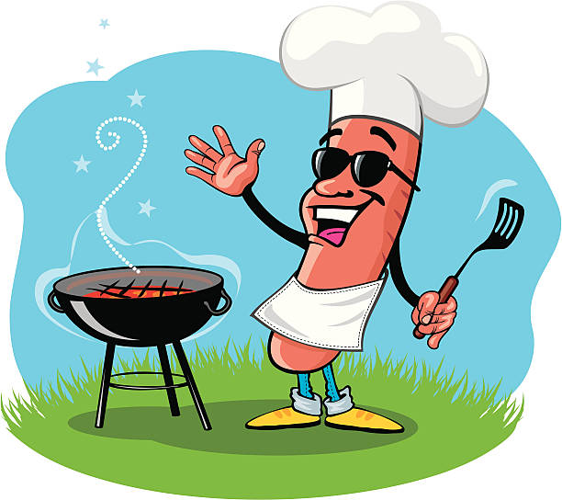
BON DIMANCHE À TOUS !
Les paroles des chants sont disponibles
une semaine avant la messe sur notre site internet :
www.chorale-saint-vincent.be

